Slide 1
毕业设计开题报告
——深度学习在通信物理层的应用
姓名：朱邦华
指导教师：王劲涛

Slide 2
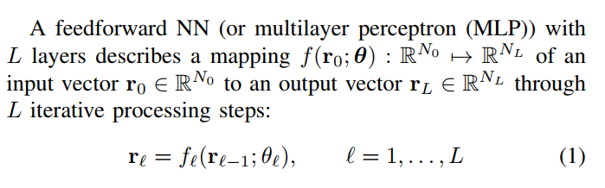
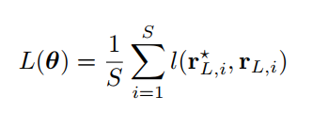
选题背景
神经网络：

Slide 3
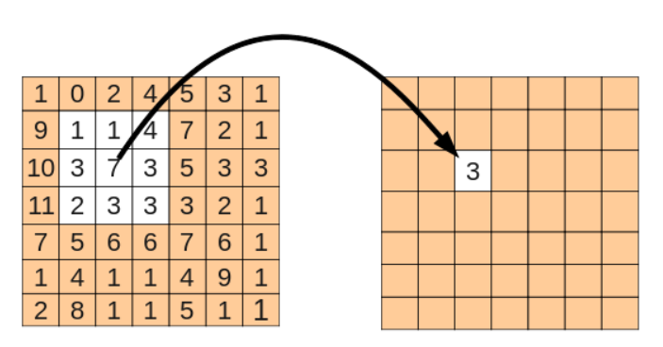
选题背景
CNN：

Slide 4
选题背景
通信物理层模型：
1.在统计学和信息论方面有坚实的基础
2. 针对易处理的数学模型（如线性、平稳、高斯的）
3. 实际系统中非线性等广泛存在（如非线性功率放大器（PA），有限比特位量化）

Slide 5
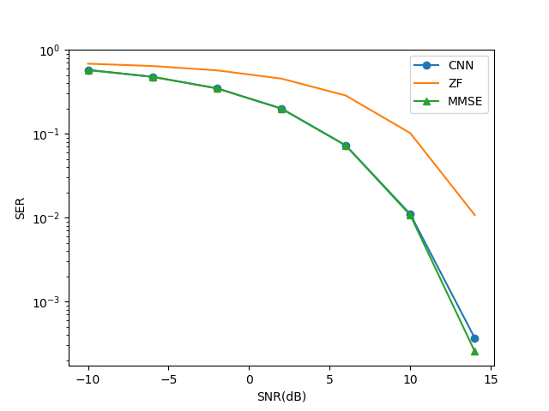
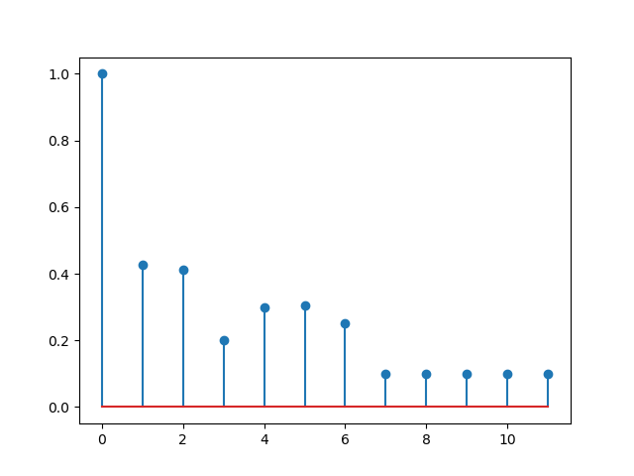
具体工作内容
目前的尝试：
1. 传输长度为500的QPSK信号，通过长度为8的多径高斯信道，在接收端仿真恢复的信号的误符号率。
使用一层CNN，MSE作为损失函数（未知信道），使用1000组导频进行训练，与已知信道下的MMSE与ZF对比：

Slide 6
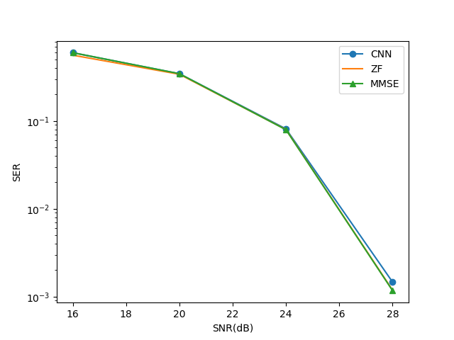
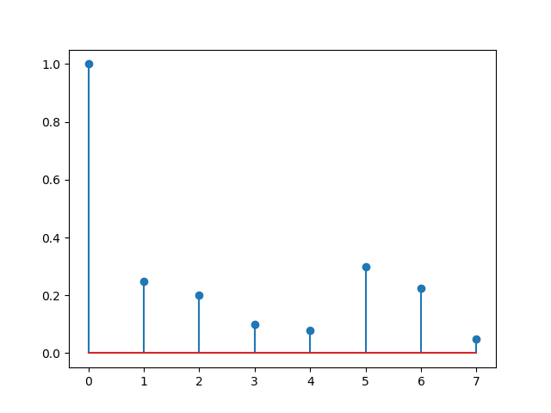
具体工作内容
目前的尝试：
2. 传输长度为500的64QAM信号，通过长度为8的多径高斯信道，在接收端仿真恢复的信号的误符号率。
使用一层CNN，MSE作为损失函数（未知信道），使用1000组导频进行训练，与已知信道下的MMSE与ZF对比：

Slide 7
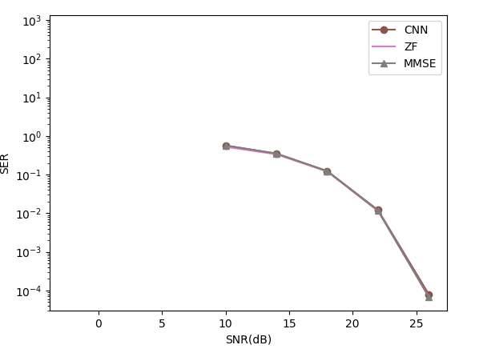
具体工作内容
目前的尝试：
3. 传输长度为500的64QAM信号，通过长度为8的多径高斯信道，进行7bit量化以后，在接收端仿真恢复的信号的误符号率。
使用一层CNN，MSE作为损失函数（未知信道），使用1000组导频进行训练，与已知信道下的MMSE与ZF对比：

Slide 8
预计结果
设计合适的神经网络，探索以下可能的方向：
量化以后的信号恢复
其他的信道模型（时变信道、非线性信道）的解决方案
如何用更少的导频达到相等的效果，缩短训练时间

Slide 9
进度安排
寒假之前：探索量化带来的非线性可用何种神经网络模拟
寒假：学习、研究神经网络加速、寻找更少导频的方案
开学以后：探索时变信道的解决方案

Slide 10
现有资源
网络的输入、输出可直接通过仿真生成。
网络不会过于复杂， 计算上资源有保证。
已有前人的一部分探索：An Introduction to Deep Learning for the Physical Layer

Slide 11
谢谢！

